Slide 1
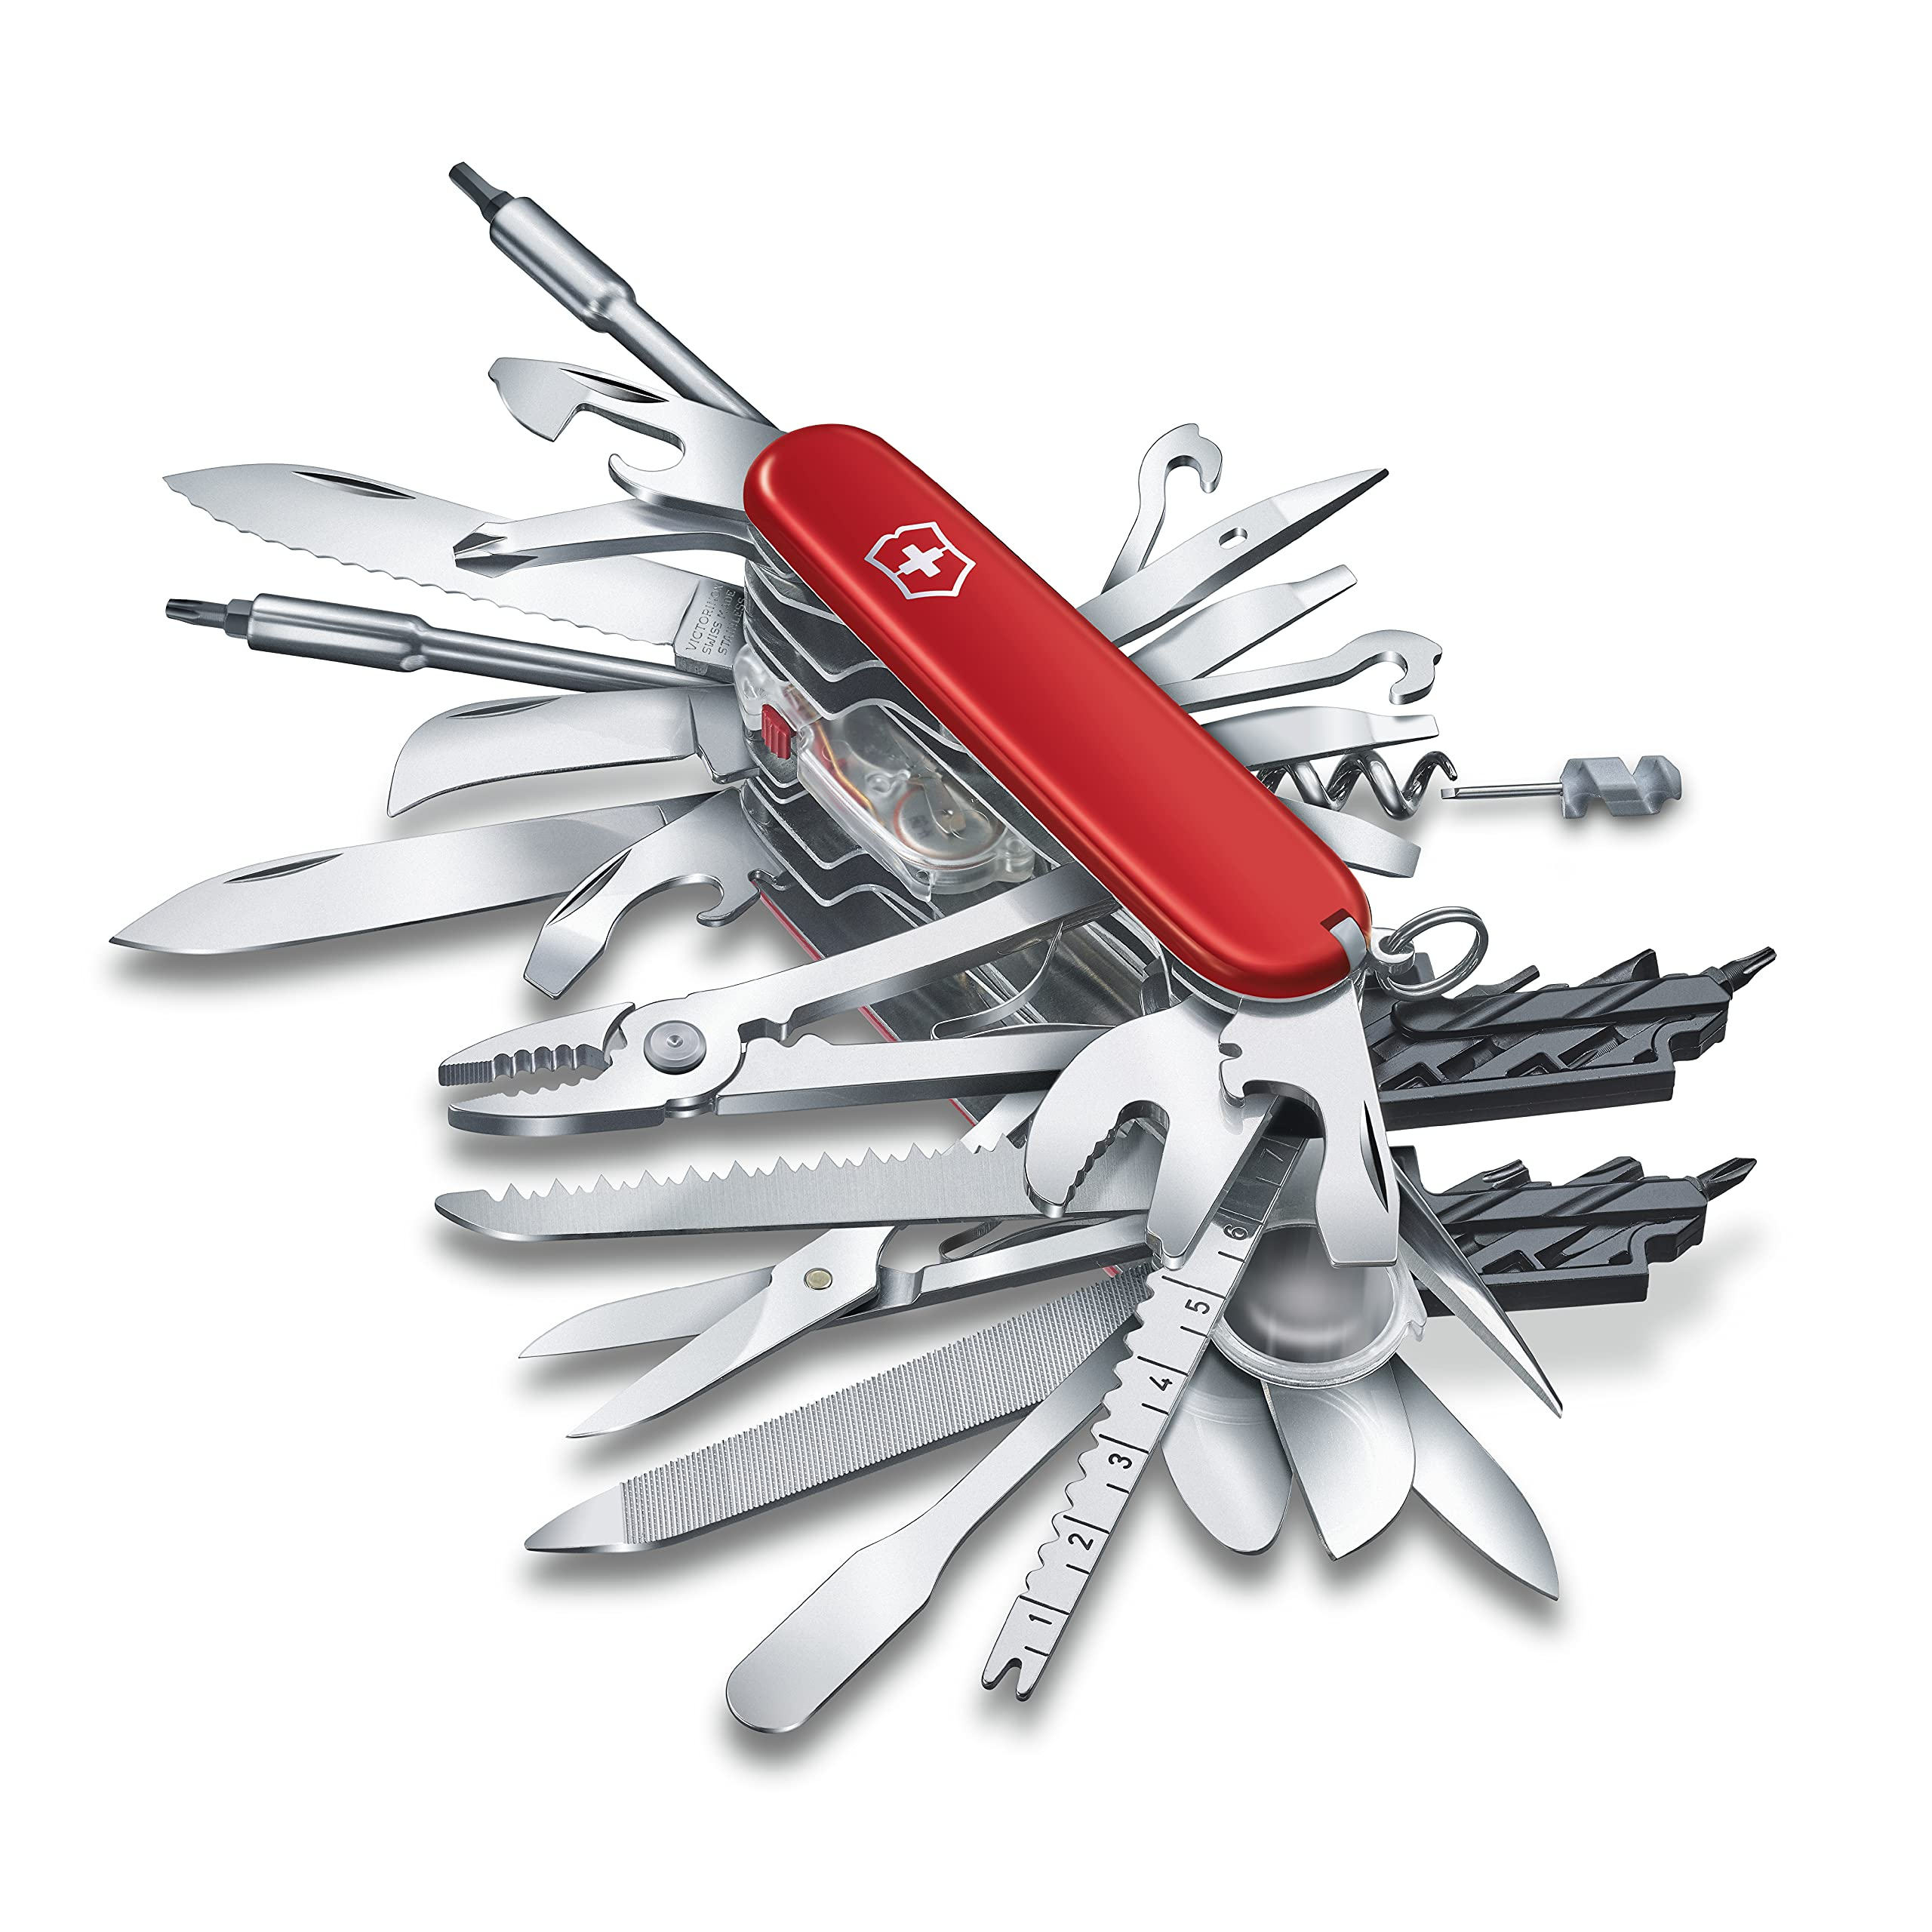

Visievorming: DigiKoppeling
Dennis Passage
Domeinarchitect Gegevensuitwisseling Logius (dennis.passage@logius.nl / 0613814127)

Slide 2
Aanleiding
Het bestaansrecht van DigiKoppeling is gestoeld op het eenduidiger en gemakkelijker maken van gegevensuitwisseling tussen overheden (of de intermediairs van).
De huidige set aan standaarden zijn in het verleden vastgesteld, terwijl de wereld om ons heen veranderd.
Wil DigiKoppeling haar relevantie behouden, dien je mee te bewegen met afnemers (dit betekent niet voorop lopen, maar volgend).
LCM op standaarden wordt nog niet actief opgepakt (wel voorgesteld), omdat impact op keten groot is en waarde hiervan niet direct te zien is.
Vanuit Europa komen ook aansluit en uitwisselingenprotocollen, moeten wij die standaarden niet gewoon gaan volgen?

Slide 3
Toekomstproof maken van DigiKoppeling
In het kader van relevantie, moeten we kijken welke standaarden we nog willen ondersteunen (LCM) en welke standaarden willen we nog toevoegen.
Uitgaande van het standpunt: “de gebruiker centraal” wil ik jullie input meenemen als input voor doorontwikkeling van DigiKoppeling.
Inzicht in jullie roadmaps en jullie doorontwikkeling helpt in het vaststellen van de juiste richting voor DigiKoppeling.
De huidige scope van DigiKoppeling is als volgt geformuleerd:
“Digikoppeling moet worden toegepast bij digitale gegevensuitwisseling die plaatsvindt met voorzieningen die onderdeel zijn van de GDI, waaronder de basisregistraties, of die sectoroverstijgend is. De verplichting geldt voor gegevensuitwisseling tussen systemen waarbij er noodzaak is voor tweezijdige authenticatie.”
Is deze scope nog afdoende? Denk aan het FDS of aan Europese bewegingen zoals European Interoperability Act of European Data Spaces.

Slide 4

Wat vinden jullie van DigiKoppeling? (slido link)
Inlog code: ek7yhk

Slide 5
Hey perplexity, zit er tractie op DigiKoppeling?
Ja, er zit zeker tractie op Digikoppeling. Dit blijkt uit verschillende recente ontwikkelingen en plannen:
1. Digikoppeling blijft een essentieel onderdeel van de Generieke Digitale Infrastructuur (GDI) van de Nederlandse overheid. Het wordt gezien als de ruggengraat van de digitale overheid en is cruciaal voor veilige gegevensuitwisseling tussen overheidsorganisaties[1].
2. Er is een Digikoppeling Roadmap 2024-2025 opgesteld, wat aangeeft dat er actief wordt gewerkt aan de toekomst van deze standaard. Deze roadmap richt zich op het meegroeien van Digikoppeling met de behoeften van gebruikers en houdt rekening met nieuwe ontwikkelingen zoals REST API-gebaseerde webservices[5].
3. In het GDI-Programmeringsplan 2025 wordt Digikoppeling impliciet genoemd als onderdeel van de bestaande GDI-bouwstenen die zorgen voor veilige en betrouwbare digitale dienstverlening[1].
4. Digikoppeling blijft verplicht voor Nederlandse overheden (Rijk, provincies, gemeenten en waterschappen) en instellingen uit de (semi-)publieke sector bij digitale gegevensuitwisseling met GDI-voorzieningen en voor sectoroverstijgende uitwisseling[4].
5. De standaard wordt actief beheerd en doorontwikkeld door Logius, met input van het Technisch Overleg Digikoppeling en de markt[5].
Deze punten tonen aan dat Digikoppeling nog steeds een belangrijke rol speelt in de digitale infrastructuur van de Nederlandse overheid en dat er actief wordt gewerkt aan de toekomstbestendigheid ervan.
Notes:
Citations:
[1] https://pgdi.nl/file/download/afa4a9c0-c1a3-49e6-abd5-fe5d41049c3f/20240617-ar-10-concept-gdi-programmeringsplan-2025.pdf
[2] https://www.logius.nl/domeinen/gegevensuitwisseling/digikoppeling/wat-is-het
[3] https://www.nederlanddigitaal.nl/actueel/nieuws/2024/11/11/nederlandse-digitaliseringsstrategie-naar-verwachting-in-voorjaar-2025-gepubliceerd
[4] https://www.noraonline.nl/wiki/FS:Digikoppeling
[5] https://gitdocumentatie.logius.nl/publicatie/dk/roadmap/roadmap.pdf
[6] https://www.forumstandaardisatie.nl/open-standaarden/digikoppeling[7] https://pgdi.nl/file/download/f11d54db-01b2-4724-8c34-235d83000a07/11.pdf
[8] https://logius-standaarden.github.io/Digikoppeling-Architectuur/

Slide 6
Hey Perplexity, wat is het huidige doel van DigiKoppeling?
Digikoppeling is een set van standaarden voor veilige en gestructureerde gegevensuitwisseling tussen (semi)overheidsorganisaties[1][3]. Het fungeert als een digitale 'envelop' voor elektronische berichten, vergelijkbaar met hoe een brief in een envelop wordt verzonden[1][5].
Kenmerken van Digikoppeling:
Faciliteert gegevensuitwisseling door standaardisatie van koppelvlakken[5]
Toepassingsgebied: Primair bedoeld voor overheidsorganisaties, maar ook beschikbaar voor de (semi-)publieke en private sector[5].
Functionaliteit: Maakt het mogelijk om grote bestanden uit te wisselen en specificeert hoe gegevens beveiligd worden[3].
Technische aspecten
Digikoppeling richt zich op de logistieke laag van berichtuitwisseling en onderscheidt twee hoofdvormen: 1. Bevragingen: Voor directe vraag-antwoord interacties, waarbij snelheid belangrijk is[6]. 2. Meldingen: Voor berichten waarbij een latere reactie mogelijk is en betrouwbare aflevering cruciaal is[6].
Digikoppeling maakt gebruik van verschillende koppelvlakstandaarden, waaronder WUS en ebMS2, afhankelijk van de specifieke use case[2].
Voordelen
Vereenvoudigt gegevensuitwisseling tussen overheidsorganisaties[5].
Verhoogt de veiligheid en betrouwbaarheid van gegevensoverdracht[3].
Maakt aansluiting op diverse e-overheidsbouwstenen mogelijk, zoals basisregistraties[5].
Reduceert de noodzaak voor bilaterale afspraken tussen organisaties[5].
Digikoppeling is een essentiële component in de Nederlandse e-overheidsinfrastructuur en wordt breed toegepast in verschillende overheidsvoorzieningen en -diensten[2][6].
Notes:
Citations:
[1] https://www.logius.nl/domeinen/gegevensuitwisseling/digikoppeling/wat-is-het
[2] https://www.logius.nl/domeinen/gegevensuitwisseling/digikoppeling/landelijke-voorzieningen
[3] https://www.noraonline.nl/wiki/FS:Digikoppeling
[4] https://www.internetconsultatie.nl/digikoppeling
[5] https://gitdocumentatie.logius.nl/publicatie/dk/watisdk/
[6] https://www.noraonline.nl/wiki/Digikoppeling_(Standaard)
[7] https://www.logius.nl/domeinen/gegevensuitwisseling/digikoppeling/documentatie/voorbeelden-generieke-inrichting
[8] https://www.encyclo.nl/begrip/digikoppeling

Slide 7
IST
Huidig doel is vrij interpreteerbaar, men wil het eenvoudiger en en eenduidiger maken om gegevens uit te kunnen wisselen of berichten te versturen, maar biedt weinig ‘service’ om de implementatie succesvol of eenvoudig te maken.
De huidige set aan standaarden zijn in het verleden vastgesteld, terwijl de wereld om ons heen veranderd. Wil DigiKoppeling haar relevantie behouden, dien je mee te bewegen met afnemers (dit betekent niet voorop lopen, maar volgend).
LCM op standaarden wordt niet actief opgepakt, initiatieven stranden omdat impact op keten groot is en waarde niet ervaren wordt. Uitfaseren niet te vinden op roadmaps.
Vanuit Europa komen ook aansluit en uitwisselingenprotocollen, die zijn nu niet in een roadmap opgenomen.

Slide 8
Soll
Doel: DigiKoppeling is een set aan standaarden en bouwblokken die het duidelijk en eenvoudiger maken hoe je gegevens kan uitwisselen met en tussen overheden en uitvoeringsinstanties.
Duidelijk: uit zich in standaarden met een duidelijk gebruiksprofiel (wanneer is deze standaard het beste in te zetten?). Standaarden en profielen opnemen met zo min mogelijk overlap in functie.
Eenvoudig: uit zich in het bieden van documentatie (naast profiel beschrijvingen in GIT ook howto en stappenplannen), maar ook technische open source bouwblokken die implementatie en adoptie laagdrempeliger moeten maken. Dit betekent wel dat communitybuilding en actief op moet komen (denk aan Technisch Overleg anders benutten)
Randvoorwaarden:
Actieve beleid rondom houdbaarheid standaarden en versie van standaarden (onderdeel van LCM)
Roadmap bekend wanneer men nieuwe standaarden kan verwachten of welke juist uitgefaseerd worden.
Duidelijk profiel van de standaarden, zodat men makkelijker door de menukaart kan gaan en sneller tot de juiste oplossing komt.
Actieve begeleiding implementatie, denk aan kennishouders, referentie implementaties, standaard bouwblokken, etc.

Slide 9
Onderzoeksvragen:
Waar ligt de behoefte bij gebruikers van DigiKoppeling standaarden en welke prioriteit of volgordelijkheid zien we binnen de behoeftes?
Welke standaarden (functie) missen we nu? Wat zouden we moeten toevoegen?
Welke standaarden zouden we moeten uitfaseren en waarom?
Als het doel van DigiKoppeling is om aansluiten en uitwisseling eenvoudiger te maken, wat zouden we dan tenminste moeten bieden? Welke functies ontbreken er dan?
Indien er standaard open source bouwblokken zijn, hoe willen we die beheren? Hoeveel inspraak zou er moeten zijn?
We hebben naast DigiKoppeling ook nog andere manieren van Gegevensuitwisseling (denk aan Centraal aansluitpunt of Peppol), hoeverre zijn deze bouwblokken nuttig en bruikbaar voor DigiKoppeling?
Inzetgebied DigiKoppeling verbreden, ook inzetten voor open data? Zodat je op uniforme wijze veilige en betrouwbare data kan delen.

